Slide 1

كيمياء
يظن الكثير من الناس أنه لكي تمارس التأمل يجب أن تقيم شعائر خاصة في أماكن خاصة، ولكن عند ممارسة التأمل
فإننا نتحدث مع الله، حيث لا نخفي ما نشعر به أو ننتظر حتى نكون في مكان خاص، أننا نعلم أينما كنا، فسيسمعنا سبحانه وتعالى
وفي هذه اللحظة، فإننا سنكون صادقين مع أنفسنا.
سوف يظهر بث الطاقة في العالم من حولنا. أننا منفتحين على التغيير والتعلم وتلقي المساعدة
صل لله واطلب منه أن يمنحك المساعدة ويلهمك الحكمة لتتكمن من التغلب على أي أمر يثقل كاهلك

Slide 2
تقويم الدرس السابق
هنا
هنا
هنا
هنا

Slide 3
ما هو موضوع درسنا اليوم؟
الأحماض النووية

Slide 4
ماذا أعرف؟
ماذا أريد أن أعرف؟
تصفح الدرس

Slide 5
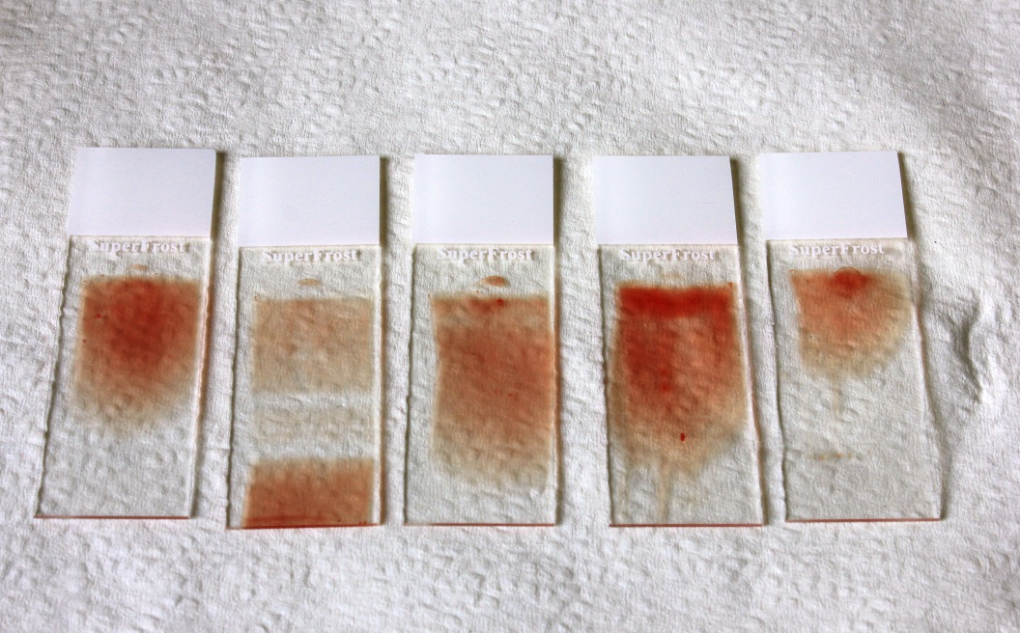
أن الخطوط الداكنة في الصورة تمثل أجزاء من الحمض النووي. لاحظ أن هذه الأجزاء تم التعامل معها بإضافة الصبغة التي تجعلها مرئية تحت الأشعة فوق البنفسجية. وَضِّح أن الحمض النووي بوليمر عضوي ضخم، يقوم بتخزين المعلومات الوراثية ونقلها في جميع المخلوقات الحية.
الأدوية المنتجة من خلال تقنيات الحمض النووي، وتحليل سلاسل الحمض النووي في حل الجرائم، وتحديد الجثث، أو إثبات الأبوة، ومحاولات لعلاج الأمراض الوراثية من خلال العلاج الجيني.
التركيز
كيف يتشابه ال DNA مع بصمات الأصابع؟
بصمات الشخص فريدة من نوعها، وكذلك الحمض
النووي لكل شخص.
كيف تستفيد الشرطة من فحص الـ DNA ؟
عندما تجد الشرطة الشعر، أو الدم، أو عينات الأنسجة الأخرى في مسرح الجريمة، فإنها تقوم بتحليل الحمض النووي في العينة، وذلك لمقارنة الحمض النووي للمشتبه فيه. وإذا تطابق الحمض النووي للمشتبه فيه مع الحمض النووي في العينة، فمن المحتمل جدًّا أن يكون المشتبه فيه كان في مسرح الجريمة

Slide 6
تخزن الأحماض النووية المعلومات الوراثية وتنقلها
الفكرة الرئيسة

Slide 7
الصفحة 116
تحدد المكونات البنائية للأحماض النووية
تربط وظيفة DNA بتركيبه
تصف تركيب RNA ووظيفته
الأهداف

Slide 8
الصفحة 116
المعلومات الوراثية
سلسلة يتم توريثها موجودة في RNA أو DNA وتنتقل السمات والخصائص من جيل إلى جيل الذي يليه
مراجعة المفردات

Slide 9
الصفحة 116
الحمض النووي
النيوكليوتيد
المفردات الجديدة

Slide 10
الصفحة 116
أصبح فحص DNA شيئا عاديا في الطب والعلم الجنائي, وعلم الأنساب, وتعرف ضحايا الكوارث. ولقد مكنتنا التقنية الحديثة من الحصول على عينة DNA مفيدة من مصادر مدهشة كشعرة أو لعاب جاف على طابع بريدي
الربط مع الحياة

Slide 11
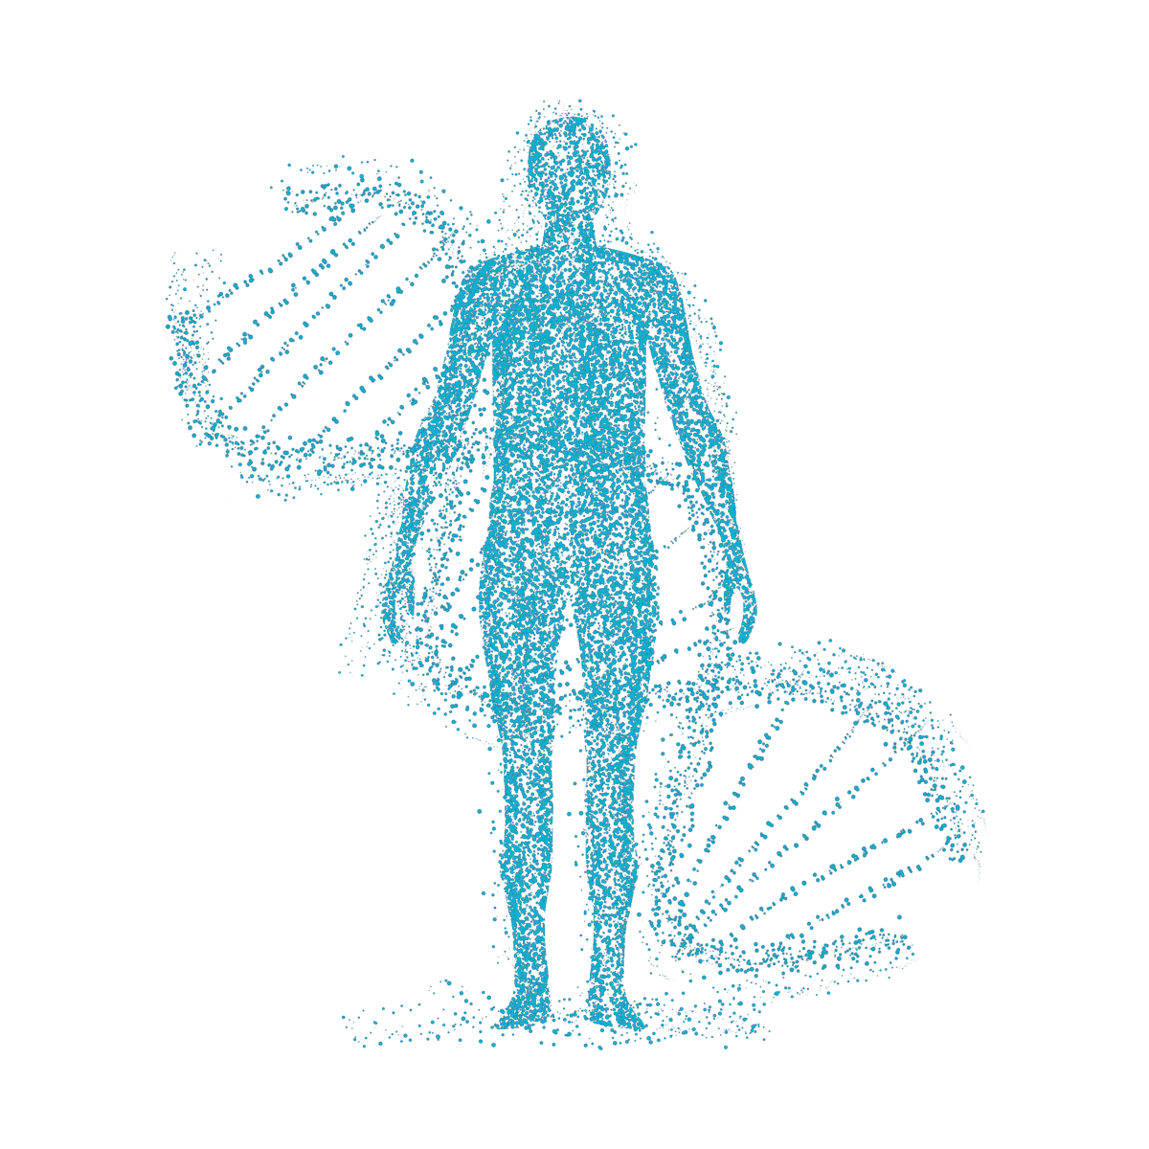
التهيئة
هل يصعب اليوم معرفة التالي
أسباب الجرائم الجنائية
علم الأنساب
ضحايا الكوارث

Slide 12
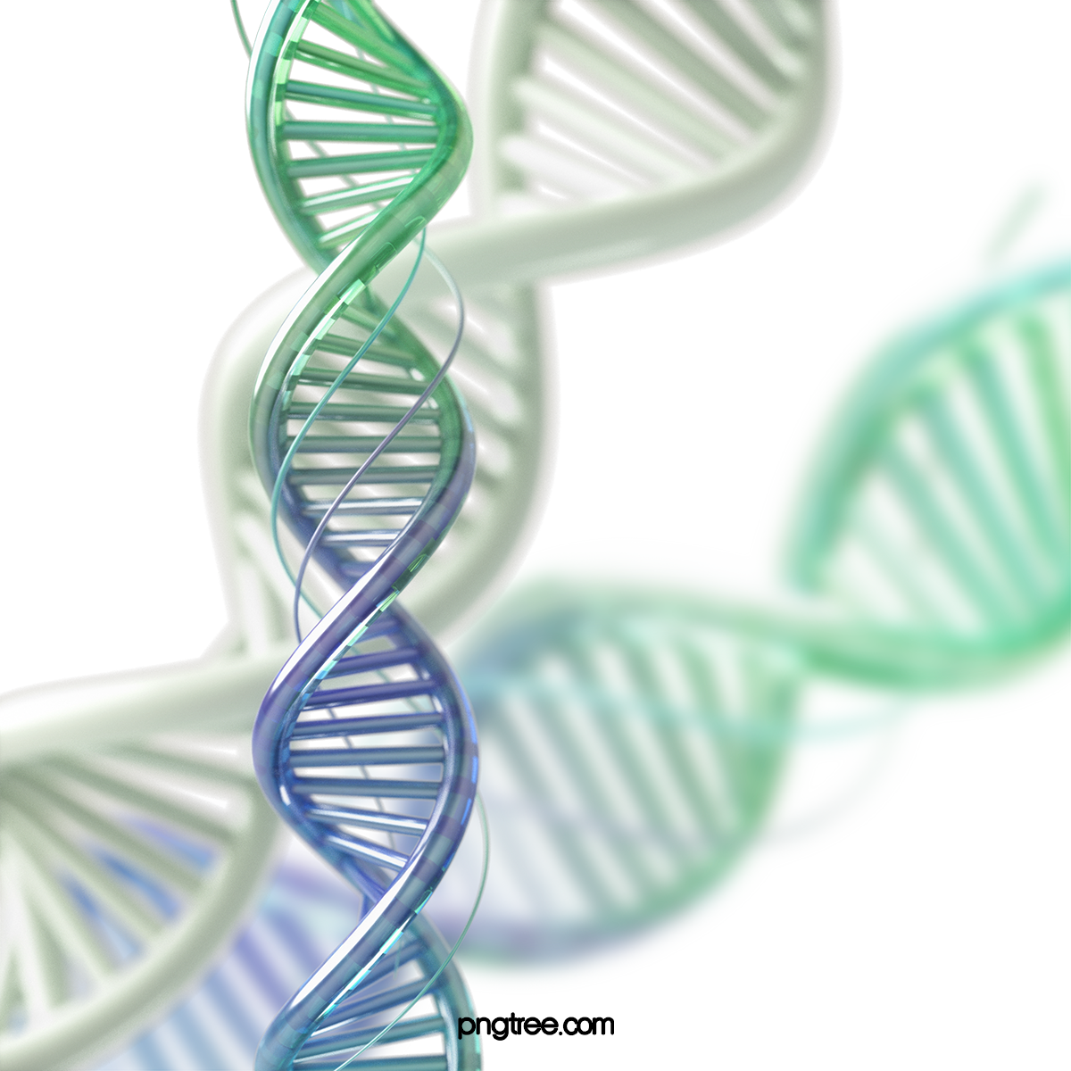
ما هو المقصود بالحمض النووي؟
بوليمر حيوي يحتوي على النيتروجين ويقوم بتخزين المعلومات الوراثية ونقلها
ما هي وحدة بنائه؟
وحدة بناء الحمض النووي
النيوكليوتيد
الصفحة 116

Slide 13
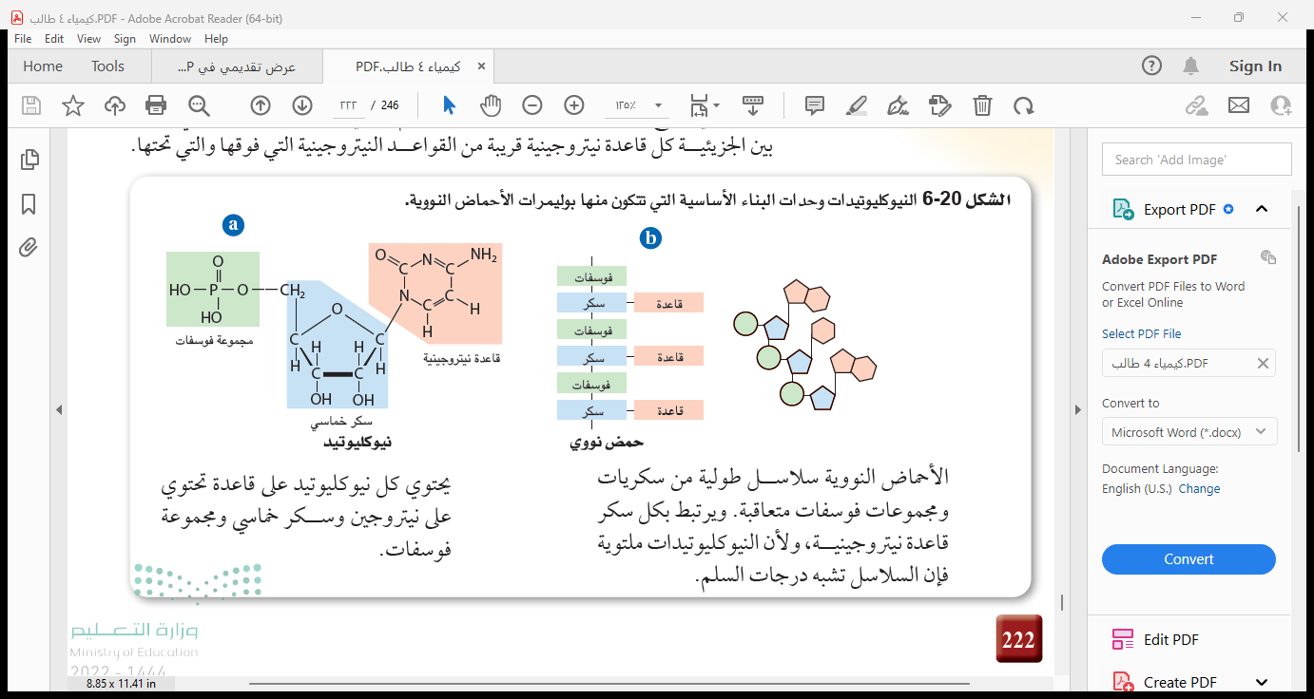
ما هو النيوكليوتيد؟
النيوكليوتيد
وحدة بناء الأساسية للحمض النووي
يتكون من ثلاثة أجزاء
مجموعة فوسفات غير عضوية
سكر أحادي ذو خمس ذرات كربون
تركيب يحتوي على نيتروجين يدعى قاعدة نيتروجينية
الصفحة 116

Slide 14
وصف الحمض النووي
الأحماض النووية سلاسل طويلة من
من سكريات ومجموعات فوسفات متعاقبة
النيوكليوتيد تشكل سلسلة أو شريط يحوي سكر ومجموعات فوسفات متناوبة.
كل سكر يرتبط بقاعدة نيتروجينية تبرز من القاعدة.
القوى بين الجزيئية تُبقي كل القواعد النيتروجينية قريبة من بعضها.
الصفحة 116

Slide 15
الأحماض النووية
RNA
DNA

Slide 16
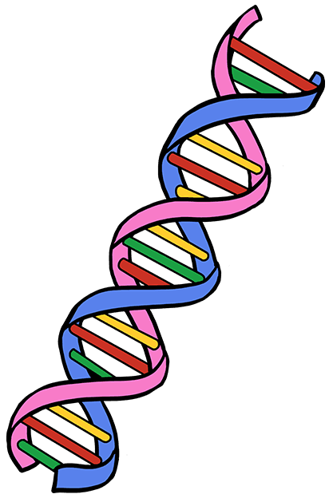
ما هو اللولب المزدوج DNA ؟
هو حمض ديوكسي رايبونيوكلييك ، وهو أحد نوعي الأحماض النووية التي توجد في الخلايا الحية
ما هي أهميةDNA ؟
يحتوي DNAعلى الخطط الرئيسية لبناء جميع بروتينات جسم المخلوق الحي.
الصفحة 117

Slide 17
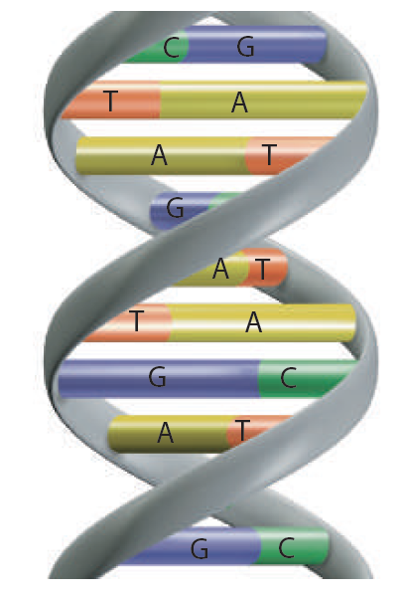
تركيب DNA
من سلسلتين طويلتين من النيوكليوتيدات ملتفتين معا لتشكلا بناء حلزوني
الصفحة 117
الجزء الخارجي
مجموعة فوسفات
سكر ديوكسي رايبوز ذي الخمس ذرات من الكربون
الجزء الداخلي
قاعدة نيتروجينية [ أدينين ( (A وثايمين ( (T وسايتوسنC) )وجوانين (G) ]
الشكل 3-21
تركيب DNA هو لولب مزدوج يشبه سحاباً منزلقاً ملتوياً. ويتكون العمودان الفقريان من السكر والفوسفات، ويشكلان الجانبين الخارجيين للسحاب المنزلق

Slide 18
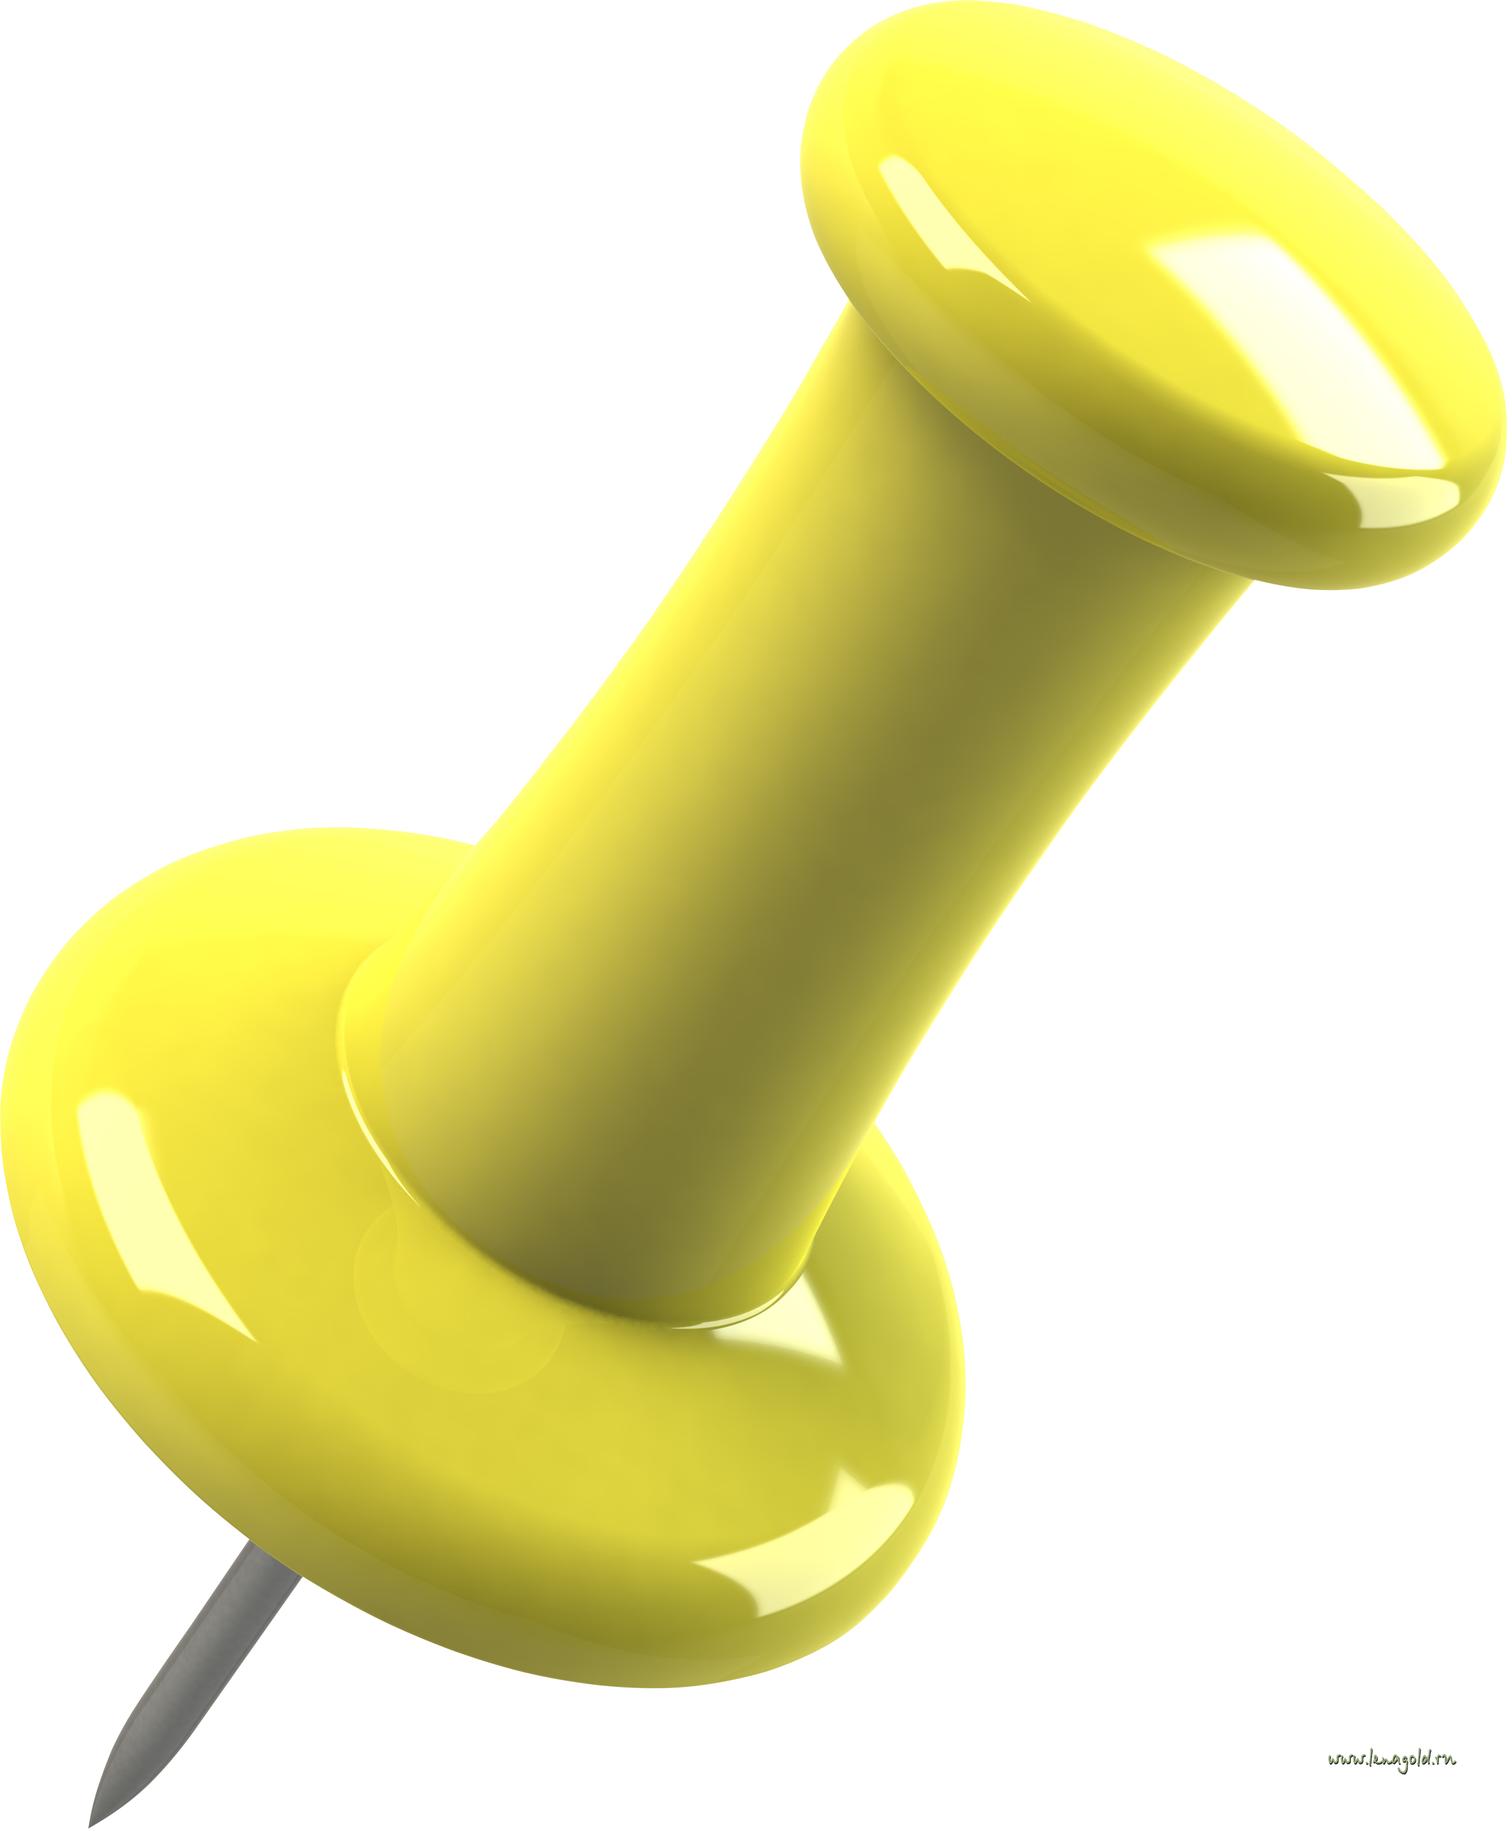
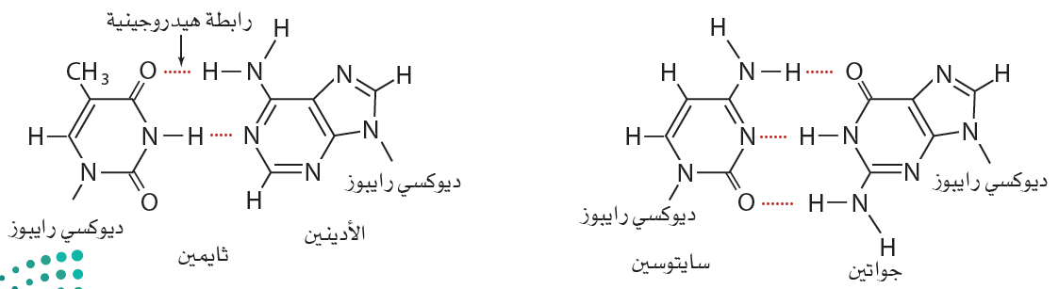
الشكل 3-22
يحدث تزاوج في DNA بين قاعدة ذات حلقتين وقاعدة ذات حلقة واحدة؛ حيث يتزاوج الأدينين والثايمين دائمًا ويشكلان زوجًا بينهما رابطتان هيدروجينيتان، ويتزاوج الجوانين والسايتوسين دائمًا فيكونان زوجًا يرتبطان بثلاث روابط هيدروجينية.
الصفحة 117

Slide 19
فسر
يسمى الـ DNA اللولب المزدوج؟
لأنه يتكون من بناء لولبي من سلسلتين
الصفحة 117

Slide 20
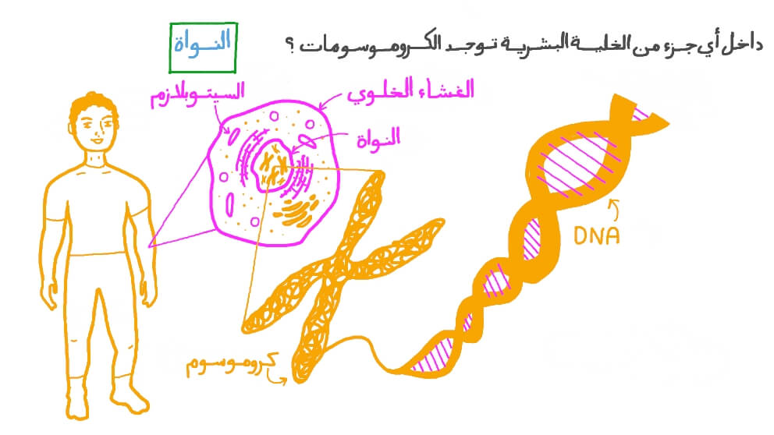
ما هي وظيفة DNA ؟
يخزن الـ DNA المعلومات الوراثية للخلية في النواة
ينسخ الـ DNA قبل انقسام الخلية حتى يحصل على الجيل الجديد من الخلايا على المعلومات الوراثية نفسها
في اللولب المزدوج كمية الأدنين تساوي كمية الثايمين وكمية السايتوسين تساوي كمية الجوانين
الصفحة 118

Slide 21
خصائص القواعد النيتروجينية
تتخذ حروفا ابجدية في لغة تخزين المعلومات للخلايا الحية.
هذه الحروف لها تسلسل محدد يمثل التعليمات الشاملة للمخلوق الحي.
يختلف تسلسل القواعد النيتروجينية في كل نوع من المخلوقات الحية مما يسمح بتنوع ضخم من أشكال الحياة.
الصفحة 118

Slide 22
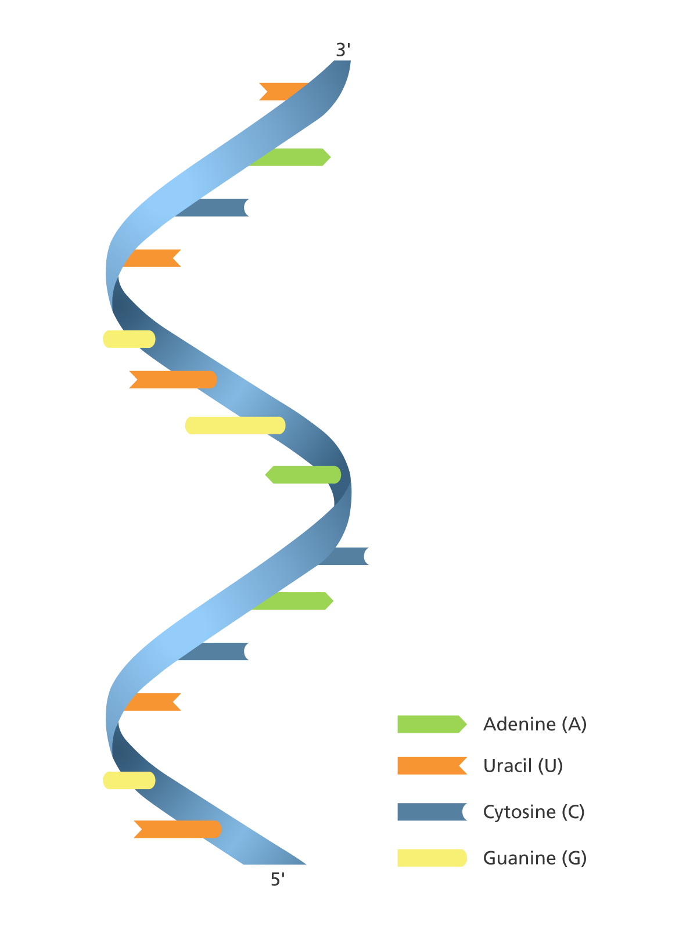
ما هوتركيب RNA ؟
ما هو RNA ؟
يتكون من شريط واحد دون وجود روابط هيدروجينية بين القواعد، ويحتوي على
حمض رايبونيوكليك حمض نووي
ويختلف تركيبه العام عن تركيب DNA
مجموعة فوسفات
سكر خماسي وهو سكر رايبوز
قواعد نيتروجينية:
[ أدينين (A ) ويوراسيل (U) وسايتوسن (C) وجوانين (G)]
ما هي وظيفة RNA ؟
ينقل المعلومات الوراثية
الصفحة 119

Slide 23
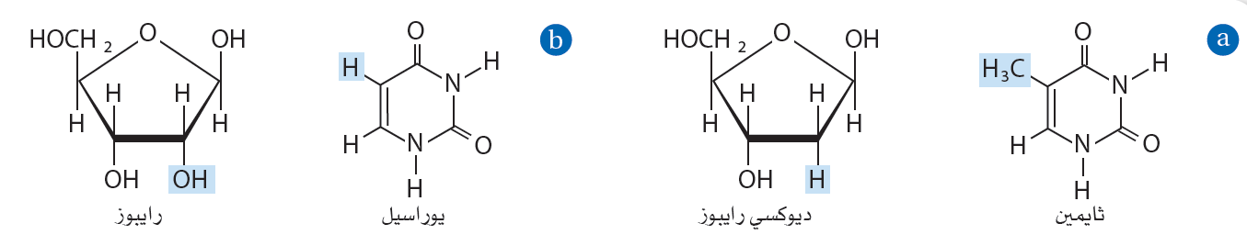
الشكل 3-23
يختلف DNA وRNA من حيث مكوناتهما، فالتركيبان عن اليمين موجودان في DNA، أما التركيبان عن اليسار فموجودان في RNA
الصفحة 119

Slide 24
مقارنة بين الـ DNA و الـ RNA
DNA | RNA
هو حمض ديوكسي رايبونيوكلييك | هو حمض الرايبونيوكلييك
يحتوي على سكر الديوكسي رايبوز | يحتوي على سكر الرايبوز
الأنين – الثايمين – السايتوسين - الجوانين | الأنين – اليوراسيل – السايتوسين - الجوانين
لولب ثنائي تقوم الروابط الهيدروجينية بربط السلسلتين معا عن طريق قواعدها | شريط واحد دون وجود روابط هيدروجينية بين القواعد
يخزن المعلومات الوراثية | ينقل المعلومات الوراثية

Slide 25
الخلاصة
الأحماض النووية بوليمرات من النيوكليوتيدات التي تتكون من قاعدة نيتروجينية، ومجموعة فوسفات، وسكر خماسي
DNA وRNA هي جزيئات
تخزين معلومات للخلية.
يتكون DNA من شريطين، في حين يتكون RNA من شريط واحد
ماذا تعلمنا اليوم؟

Slide 26
تحصيلي
مبلمر حيوي وظيفته تخزين المعلومات الوراثية ونقلها
أ) الأحماض الدهنية | ج) الأحماض النووية
ب) الأحماض الأمينية | د) الأحماض الكربوكسيلية
وحدة بناء الحمض النووي
أ) النيوكلوتيد | ج) الستيرويد
ب) الليبيد | د) الجليسريد
أي القواعد النيتروجينية التالية لا توجد في DNA
أ) الأدينين | ج) الجوانين
ب) الثايمين | د) اليوراسيل

Slide 27
تحصيلي
أي القواعد النيتروجينية التالية لا توجد في RNA
أ) الأدينين | ج) الجوانين
ب) الثايمين | د) اليوراسيل

Slide 28
الواجب
صفحة 119
سؤال 19
صفحة 125
سؤال
68
70

Slide 29
إلى اللقاء في الحصة القادمة

